Slide 1



Physique chimie
Niveau
Niveau
2AC
Période 1
Thème 1
Matière: structure et transformations
Chapitre 3
La masse volumique
Tâche 3
Interpréter le fait de flotter et de couler en termes de différence de masse volumique.

Slide 4

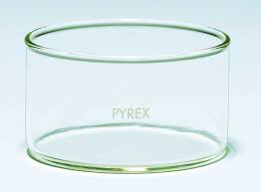


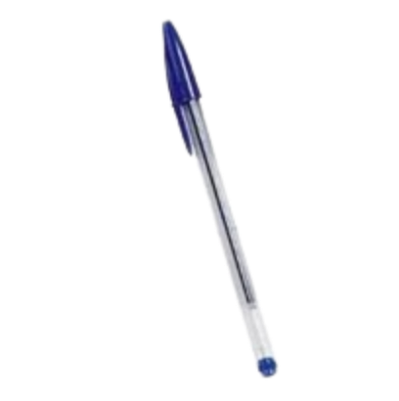



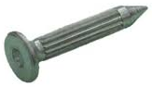
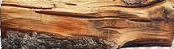
Matériel nécessaire
Matériel didactique
Matériel de l’élève
Le cahier de l’élève
Le livret de l’élève
Cristallisoir
Crayon
Gomme
Stylo
Clou
Bois
Ardoise

Slide 5
Orientations didactiques
La tâche principale de cette séance est d’interpréter le fait de couler ou/et de couler des objets dans l’eau en termes de différence de masse volumique.
Tâche à réussir
L’enseignant est censé de montrer comment comparer les valeurs de la masse volumique du corps et celle de l’eau, puis de comparer les masses volumiques des objets flottants afin d’expliquer lequel s’immerge davantage.
Stratégie d’enseignement
Assimiler le flottement à la masse seule : penser qu’un objet lourd coule forcément et qu’un objet léger flotte, sans prendre en compte son volume ni sa masse volumique.
Attribuer le flottement uniquement au volume : imaginer qu’un objet de grand volume flotte nécessairement, quelle que soit sa masse.
Ignorer le rôle du liquide : penser qu’un objet flotte ou coule de la même manière dans tous les liquides, sans considérer la masse volumique du liquide.
Croire que tous les objets flottants s’enfoncent de la même façon : ne pas comprendre que le degré d’immersion dépend de la masse volumique de l’objet.
Conceptions erronées
des élèves

Slide 6
Repérage dans le chapitre
Chapitre 3 : La masse volumique
Séance 1
Mesurer le volume d’un corps solide à l’aide d’une éprouvette graduée.
Séance 2
Déterminer la masse volumique d’un corps.
Séance 3
Interpréter le fait de flotter et/ou de couler en termes de différence de masse volumique.
Séance 4
Déterminer, expérimentalement, la masse volumique d’un corps.

Slide 7

Structure de la séance
1
Ouverture de la séance
8 min
2
Modelage
10 min
3
Pratique collective
12 min
4
Pratique en binôme
10 min
5
Pratique autonome
10 min
6
Clôture
5 min

Slide 8
10 min

Slide 9

Bonjour! Prêts pour démarrer notre séance? Allons-y!

Slide 10
2 min

Slide 11


O
Observez cette image : à votre avis, quel comportement qu’on doit adopter en classe?
L’enseignant.e fait participer les élèves pour qu’ils expriment ce qu’ils comprennent de l’image.
Je parle quand je le souhaite.
Tout d'abord, je demande l'autorisation.

Slide 12


O
« Demandez toujours l’autorisation ».
L’enseignant.e recourt à l’alternance linguistique pour expliciter le comportement attendu.
Je parle quand je le souhaite.
Tout d'abord, je demande l'autorisation.
«En classe, je demande l’autorisation lorsque je veux parler. »

Slide 14

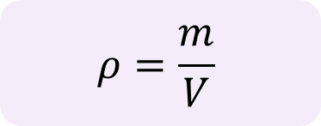
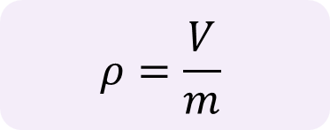
O
Avant de commencer notre séance, on fait un petit rappel sur la masse volumique.
L’expression de la masse volumique est :
$$ρ=\frac{V}{m}$$
A
$$ρ=\frac{m}{V}$$
B

Slide 15
O
Pour calculer la masse volumique d’un objet, on utilise la relation ci-dessous:
L’expression de la masse volumique est :
$$ρ=\frac{V}{m}$$
A
$$ρ=\frac{m}{V}$$
B

Slide 16
O
Quelle est l’unité usuelle de la masse volumique ? C’est-à-dire qu’on utilise souvent.
L’unité usuelle de la masse volumique est :
A
kg/m³
B
g/cm³

Slide 17
O
L’unité usuelle de la masse volumique est le g/cm³ alors que l’unité internationale est le kg/m³.
L’unité usuelle de la masse volumique est :
A
kg/m³
B
g/cm³

Slide 18
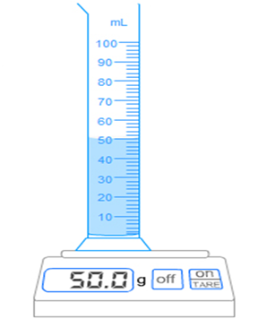
O
L’image ci-dessous, montre une éprouvette qui contient un volume d’eau. L’éprouvette est placée sur une balance.
La masse volumique de l’eau est :
A
50 g/cm³
B
1 g/cm³
C
1 kg/m³

Slide 19
O
La masse volumique de l’eau pure est égale à 1g/cm³. Cette valeur caractérise l’eau.
La masse volumique de l’eau est :
A
50 g/cm³
B
1 g/cm³
C
1 kg/m³

Slide 20
O
L’image ci-dessous, montre un cube d’or d’arête 1 cm, de masse volumique 19,3 g/cm³.
La masse de ce cube est :
A
19,3 g
1 cm
B
1 g
1 cm
1 cm
C
193 g

Slide 21
O
La masse d’un cube d’or d’arête 1 cm, est 19,3 g.
La masse de ce cube est :
A
19,3 g
1 cm
B
1 g
1 cm
1 cm
C
193 g

Slide 22
2 min

Slide 23


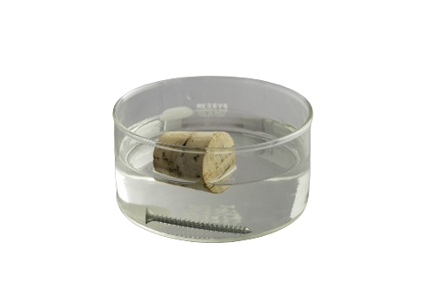
O
Pour commencer, lisons cette situation :
L’enseignant·e fait participer les élèves pour deviner la méthode de permettant la mesure du volume d’un corps solide.
La figure ci-contre montre deux objets
plongés dans l’eau.
Pourquoi certains objets flottent sur l’eau alors que d’autres s’y coulent?
Flotte : تطفو
coule : تغوص

Slide 24
On pourrait penser qu’un corps volumineux coule dans l’eau. Pourtant, le liège, quelle que soit sa masse ou son volume, flotte sur l’eau.
La masse seule ou le volume seul ne suffisent pas pour prévoir si un corps flottera ou s’enfoncera dans l’eau.
On doit penser à la masse volumique.

Slide 25

À l’issue de cette séance, vous serez capables d’interpréter pourquoi un corps flotte ou coule en vous appuyant sur la masse volumique.
Interpréter le fait de flotter et/ou de couler en termes de différence de masse volumique.

Slide 26

O
Introduction
à la tache

Slide 27
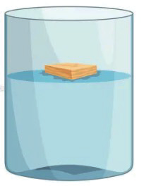
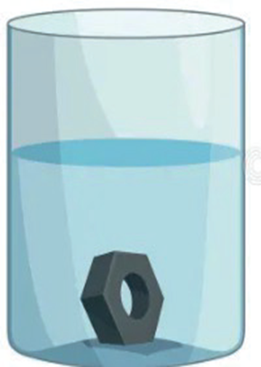
Je plonge deux objets, l’un de masse volumique supérieure à celle de l’eau, et l’autre de masse volumique inferieure.
M
L’enseignant.e peut réaliser, qualitativement, l’expérience devant ses élèves .
Objet flottant | Objet coulé
ρ₁
ρ_{eau}
ρ_{eau}
ρ₂
ρ₁ < ρ_{eau}
ρ₂ > ρ_{eau}

Slide 28
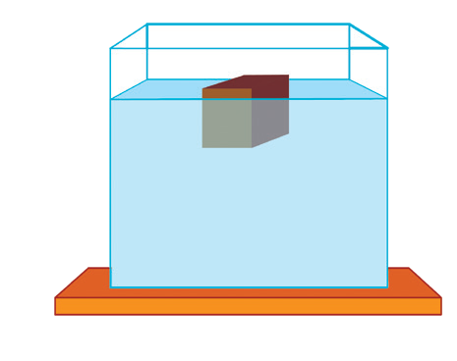
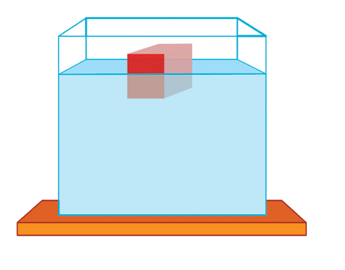
Maintenant, je plonge deux objets flottants, de masses volumiques inférieures à celle de l’eau.
M
L’enseignant.e incite les élèves à suivre.
Objet flottant: ρ₁ |  |  | Objet flottant: ρ₂
Partie immergée plus grande |  | Partie immergée plus petite
ρ₂<ρ₁
Partie immergée
Partie immergée
Eau
Eau
ρ₁ < ρ_{eau}
ρ₂<ρ_{eau}

Slide 30
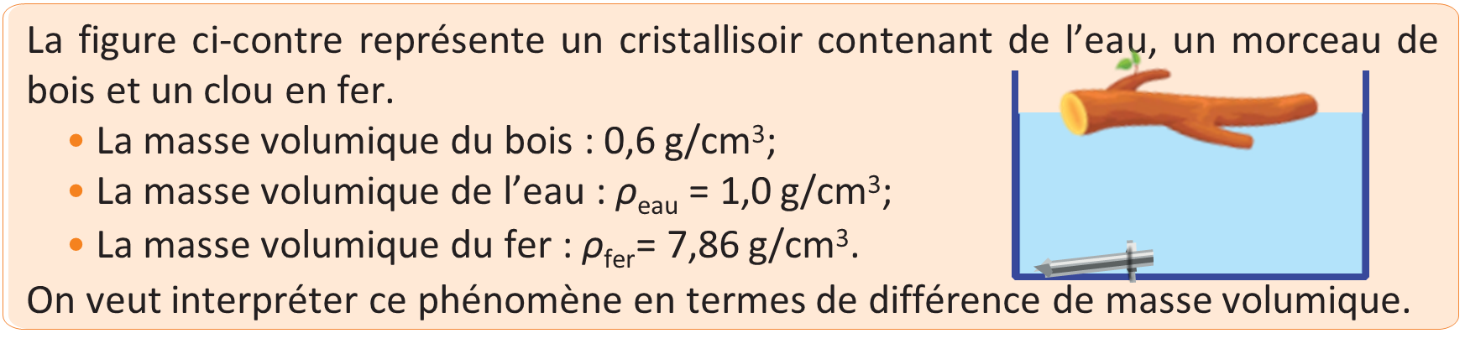
Dans notre tâche, on me demande d’interpréter l fait de flotter et/ou de couler de deux objets dans l’eau..
M
L’enseignant.e lit la consigne et présente les supports. Il explique ce qui est demandé.
Tâche principale
Je dispose d’un cristallisoir rempli d’eau, d’un morceau de bois qui flotte à la surface et d’un clou qui coule dans l’eau.
On me demande d’interpréter ce phénomène à partir des valeurs de la masse volumique.

Slide 31


Je vais maintenant montrer les étapes à suivre pour réaliser la tâche. Je vais commencer par la première étape:
M
L’enseignant.e incite les élèves à suivre.
La figure ci-contre représente un cristallisoir contenant de l’eau, un morceau de bois et un clou en fer.
• La masse volumique du bois : 0,6 g/cm³;
• La masse volumique de l’eau : ρ_{eau} = 1,0 g/cm³;
• La masse volumique du fer : ρ_{fer}= 7,86 g/cm³.
On veut interpréter ce phénomène en termes de différence de masse volumique.
1. Indiquer le corps qui flotte et/ou celui qui coule.
• Le morceau de bois .................. sur l’eau.
flotte
coule
• Le clou en fer ............. dans l’eau.

Slide 32
Dans la deuxième étape, je compare les masses volumiques.
M
L’enseignant.e incite les élèves à suivre.
La figure ci-contre représente un cristallisoir contenant de l’eau, un morceau de bois et un clou en fer.
• La masse volumique du bois : 0,6 g/cm³;
• La masse volumique de l’eau : ρ_{eau} = 1,0 g/cm³;
• La masse volumique du fer : ρ_{fer}= 7,86 g/cm³.
On veut interpréter ce phénomène en termes de différence de masse volumique.
2. Comparer les masses volumiques.
• Pour le bois:
0,6 g/cm³ < 1 g/cm³
ρ_{bois} < ρ_{eau}
• Pour le fer:
ρ_{fer} > ρ_{eau}
7,86 g/cm³ > 1 g/cm³

Slide 33
Dans la deuxième étape, je compare les masses volumiques.
M
L’enseignant.e incite les élèves à suivre.
2. Comparer les masses volumiques.
• Pour le bois:
0,6 g/cm³ < 1 g/cm³
ρ_{bois} < ρ_{eau}
• Pour le fer:
ρ_{fer} > ρ_{eau}
7,86 g/cm³ > 1 g/cm³
!
Attention!
Si les deux masses volumiques sont inférieures à celle de l’eau, les deux objets flottent, mais de manières différentes

Slide 34
Dans la troisième étape, j’explique pourquoi le morceau du bois flotte et pourquoi le clou en fer coule dans l’eau.
M
L’enseignant.e incite les élèves à suivre.
3. Expliquer la flottabilité du bois et du fer.
• Le morceau du bois flotte sur l’eau car: ρ_{bois} < ρ_{eau}.
• Le clou en fer coule dans l’eau car: ρ_{fer} > ρ_{eau}.
!
Attention!
Si les deux objets flottent sur l’eau, celui qui a la masse volumique la plus grande est plus immergé que l’autre.

Slide 35
10 min

Slide 36
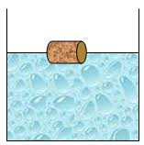
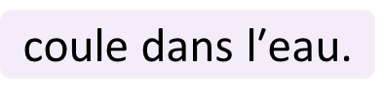
Fermez vos livrets, prenez vos ardoises et écrivez-y votre réponse. Choisissez la proposition correcte.
VdC
L’enseignant·e clarifie la question et peut utiliser l’alternance linguistique si besoin.
L’objet dans l’image ci-dessous:
A
flotte sur l’eau.
B
$\text{coule} \text{dans} \text{l}\text{′}\text{eau}$.

Slide 37
L’objet, dans l’image ci-dessous, flotte ( يطفو) sur l’eau.
VdC
L’enseignant·e clarifie la question et peut utiliser l’alternance linguistique si besoin.
L’objet dans l’image ci-dessous:
A
flotte sur l’eau.
B
$\text{coule} \text{dans} \text{l}\text{′}\text{eau}$.

Slide 38

Choisissez la proposition correcte.
VdC
L’enseignant·e clarifie la question et peut utiliser l’alternance linguistique si besoin.
Un objet flotte sur l’eau si sa masse volumique est :
A
supérieure à celle de l’eau.
B
$$\text{inf}\text{é}\text{rieure}\text{ à }\text{celle} \text{de} \text{l}\text{’}\text{eau}\text{.}$$

Slide 39
Très bien c’est B. L’objet qui flotte a une masse volumique inférieurs à celle de l’eau.
L’enseignant.e explique davantage.
Un objet flotte sur l’eau si sa masse volumique est :
A
supérieure à celle de l’eau.
B
$$\text{inf}\text{é}\text{rieure}\text{ à }\text{celle} \text{de} \text{l}\text{’}\text{eau}\text{.}$$

Slide 40

On ajoute de l’huile à l’eau, comparez la masse volumique de l’huile à celle de l’eau.
VdC
L’enseignant·e clarifie la question et peut utiliser l’alternance linguistique si besoin.
La masse volumique de l’huile est:
Huile
Eau
A
supérieure à celle de l’eau.
B
$$\text{inf}\text{é}\text{rieure}\text{ à }\text{celle} \text{de} \text{l}\text{’}\text{eau}\text{.}$$

Slide 41
La masse volumique de l’huile est inferieure à celle de l’eau.
VdC
L’enseignant·e clarifie la réponse et peut utiliser l’alternance linguistique si besoin.
La masse volumique de l’huile est:
Huile
Eau
A
supérieure à celle de l’eau.
B
$$\text{inf}\text{é}\text{rieure}\text{ à }\text{celle} \text{de} \text{l}\text{’}\text{eau}\text{.}$$

Slide 42
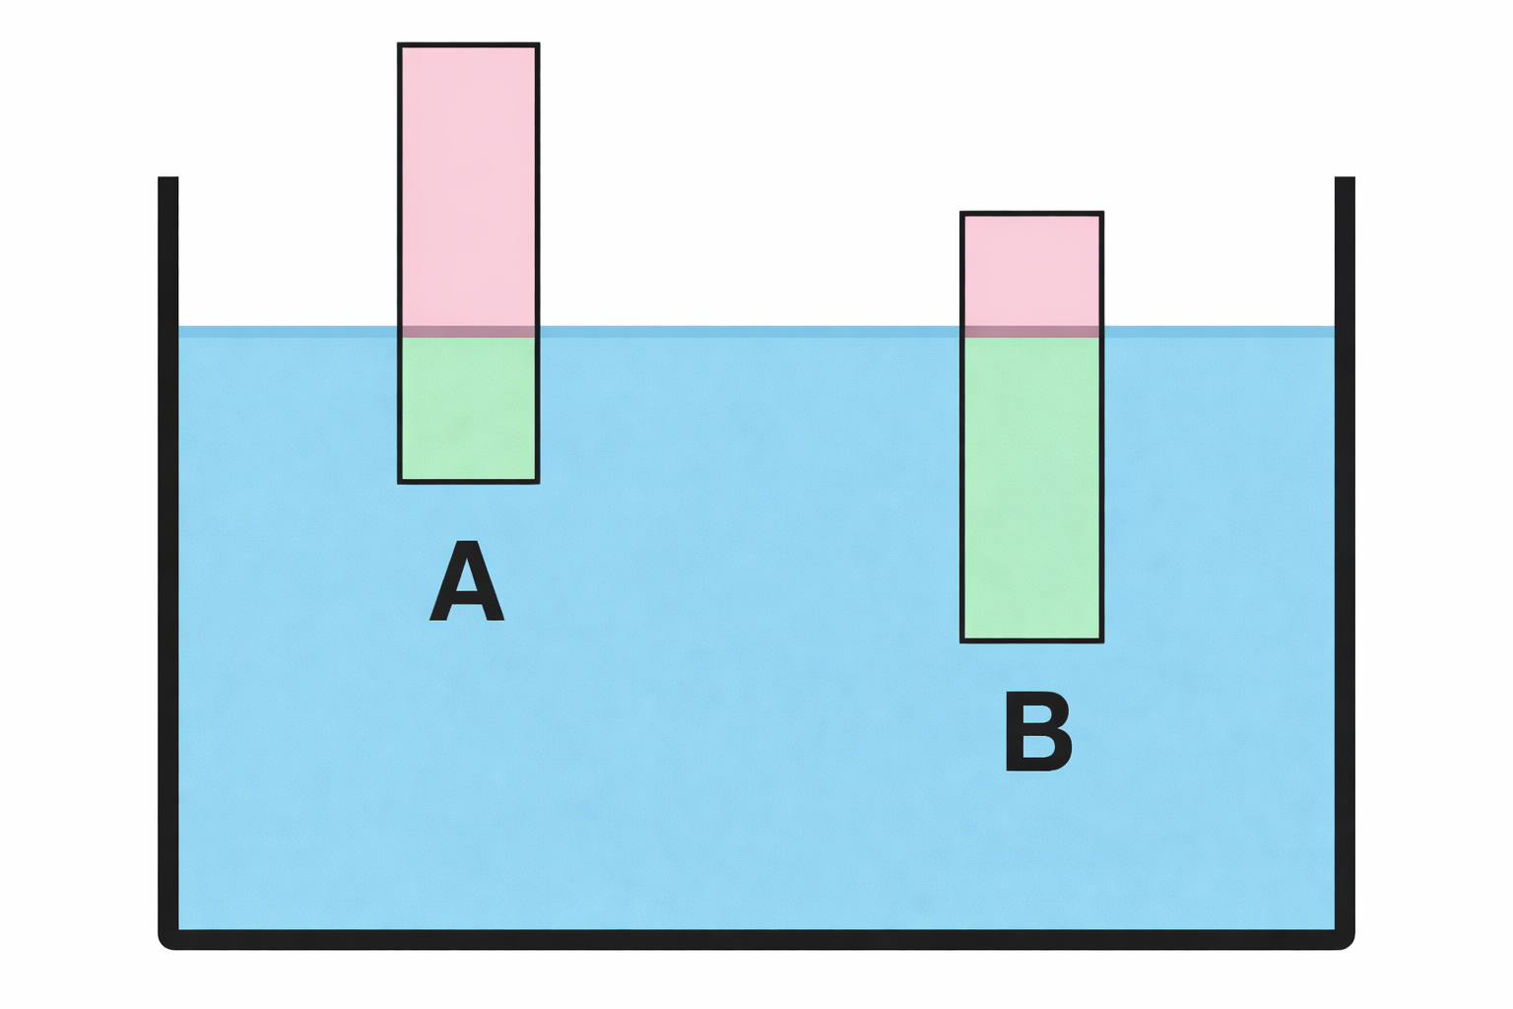
On plonge deux objets A et B dans l’eau. Choisissez la bonne réponse.
VdC
L’enseignant·e clarifie la question et peut utiliser l’alternance linguistique si besoin.
Les deux objets A et B :
A
flottent.
B
coulent.
C
l’un flotte et l’autre coule.

Slide 43
Les deux objets A et B flottent.
VdC
L’enseignant·e clarifie la réponse et peut utiliser l’alternance linguistique si besoin.
Les deux objets A et B :
A
flottent.
B
coulent.
C
l’un flotte et l’autre coule.

Slide 44
On compare les masses volumiques des deux objets A et B. Choisissez la bonne réponse.
VdC
L’enseignant·e clarifie la question et peut utiliser l’alternance linguistique si besoin.
L’objet B a :
A
la plus grande masse volumique.
B
la plus petite masse volumique.
C
la même masse volumique que A.

Slide 45
L’objet B immerge plus que l’objet A alors il a la plus grande masse volumique.
VdC
L’enseignant·e clarifie la réponse et peut utiliser l’alternance linguistique si besoin.
L’objet B a :
A
la plus grande masse volumique.
B
la plus petite masse volumique.
C
la même masse volumique que A.

Slide 46

Pratique en binôme
10 min

Slide 47


Prenez vos livrets page 35 et travaillez individuellement puis discutez en binômes vos réponses.
L'enseignant accorde 2 min au travail individuel puis une minute de discussion. Il circule pour contrôler et donner des indications en cas de blocage.
Je m’entraîne en binôme
1
Deux morceaux, un en plastique et l’autre en bois, sont mis dans l’eau (voir figure ci-contre).
On donne les masses volumiques :
•ρ_{eau} ≈ 1,0 g/cm³ ;
•ρ_{plastique} ≈ 0,95 g/cm³ ;
•ρ_{bois} ≈ 0,6 g/cm³
Interpréter ce phénomène en termes de différence de masse volumique.
Bois
Plastique
Eau
1.Indiquer le corps qui flotte et/ou celui qui coule.
• Le morceau de bois.............................................................................................
• Le morceau de plastique .......................................................................................
2.Comparer les masses volumiques des deux corps à celle de l’eau.
•............................................................................................................................................................
3.Expliquer la flottabilité des deux corps dans l’eau.
• Le bois .......................... que le plastique .......................... car ..............................................................

Slide 48
L'enseignant.e fait passer un représentant d’un binôme pour présenter la réponse et la justification.
Je m’entraîne en binôme
1
Deux morceaux, un en plastique et l’autre en bois, sont mis dans l’eau (voir figure ci-contre).
On donne les masses volumiques :
•ρ_{eau} ≈ 1,0 g/cm³ ;
•ρ_{plastique} ≈ 0,95 g/cm³ ;
•ρ_{bois} ≈ 0,6 g/cm³
Interpréter ce phénomène en termes de différence de masse volumique.
Bois
Plastique
Eau

Slide 49


Je m’entraîne en binôme
1
Deux morceaux, un en plastique et l’autre en bois, sont mis dans l’eau (voir figure ci-contre).
On donne les masses volumiques :
•ρ_{eau} ≈ 1,0 g/cm³ ;
•ρ_{plastique} ≈ 0,95 g/cm³ ;
•ρ_{bois} ≈ 0,6 g/cm³
Interpréter ce phénomène en termes de différence de masse volumique.
Bois
Plastique
Eau
1.Indiquer le corps qui flotte et/ou celui qui coule.
$flotte$ sur l’eau
• Le morceau de bois.............................................................................................
• Le morceau de plastique .......................................................................................
$flotte$ sur l’eau plus que le morceau du bois

Slide 50
L'enseignant.e fait passer un représentant d’un binôme pour présenter la réponse et la justification.
Je m’entraîne en binôme
1
Deux morceaux, un en plastique et l’autre en bois, sont mis dans l’eau (voir figure ci-contre).
On donne les masses volumiques :
•ρ_{eau} ≈ 1,0 g/cm³ ;
•ρ_{plastique} ≈ 0,95 g/cm³ ;
•ρ_{bois} ≈ 0,6 g/cm³
Interpréter ce phénomène en termes de différence de masse volumique.
Bois
Plastique
Eau
2.Comparer les masses volumiques des deux corps à celle de l’eau.
ρ_{Bois} < ρ_{eau} , ρ_{Plastique} < ρ_{eau} et ρ_{Bois} < ρ_{Plastique}
•..............................................................................................................................

Slide 51


L'enseignant.e fait passer un représentant d’un binôme pour présenter la réponse et la justification.
Je m’entraîne en binôme
1
Deux morceaux, un en plastique et l’autre en bois, sont mis dans l’eau (voir figure ci-contre).
On donne les masses volumiques :
•ρ_{eau} ≈ 1,0 g/cm³ ;
•ρ_{plastique} ≈ 0,95 g/cm³ ;
•ρ_{bois} ≈ 0,6 g/cm³
Interpréter ce phénomène en termes de différence de masse volumique.
Bois
Plastique
Eau
3.Expliquer la flottabilité des deux corps dans l’eau.
$flotte$ plus
$$sur l^{′}eau$$
ρ_{Bois} < ρ_{Plastique}
• Le bois .......................... que le plastique .......................... car ...............................

Slide 52



Voici l’ensemble des réponses.
Je m’entraîne en binôme
1
Deux morceaux, un en plastique et l’autre en bois, sont mis dans l’eau (voir figure ci-contre).
On donne les masses volumiques :
•ρ_{eau} ≈ 1,0 g/cm³ ;
•ρ_{plastique} ≈ 0,95 g/cm³ ;
•ρ_{bois} ≈ 0,6 g/cm³
Interpréter ce phénomène en termes de différence de masse volumique.
Bois
Plastique
Eau
1.Indiquer le corps qui flotte et/ou celui qui coule.
$flotte$ sur l’eau plus que le morceau du bois
• Le morceau de bois............................................................
• Le morceau de plastique .....................................................
$flotte$ sur l’eau
2.Comparer les masses volumiques des deux corps à celle de l’eau.
ρ_{Bois} < ρ_{eau} , ρ_{Plastique} < ρ_{eau} et ρ_{Bois} < ρ_{Plastique}
•..............................................................................................................................
3.Expliquer la flottabilité des deux corps dans l’eau.
$flotte$ plus
$$sur l^{′}eau$$
ρ_{Bois} < ρ_{Plastique}
• Le bois .......................... que le plastique .......................... car ...............................

Slide 53

Pratique autonome :
Travail individuel et défi
20 min

Slide 54


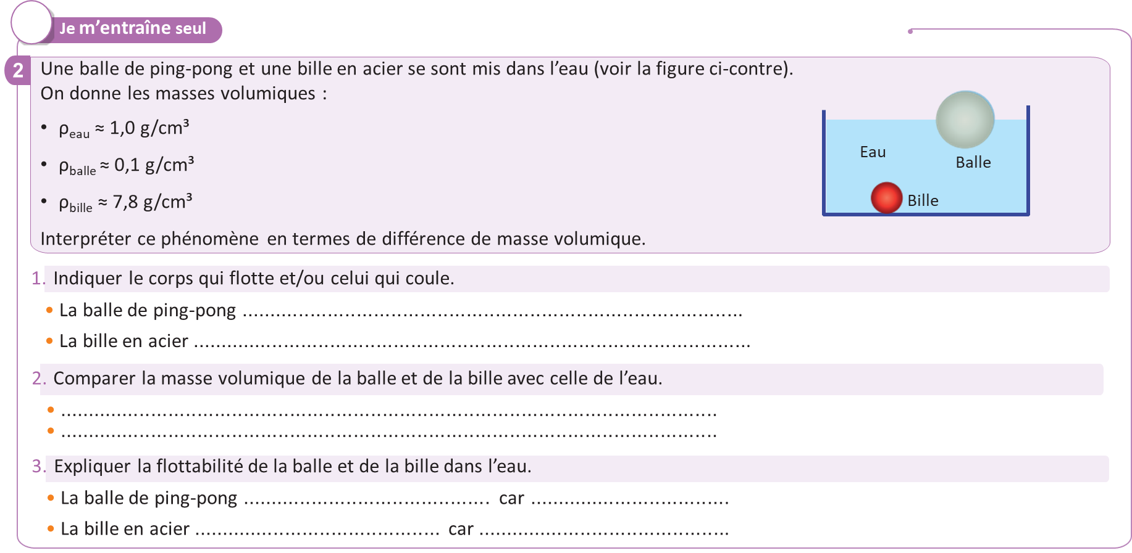
Prenez vos livrets et faites l’exercice 2 page 35.
PA
L’enseignant donne 5 min aux élèves pour recopier la correction sur les livrets. Il propose une solution au défi s’il reste assez de temps.

Slide 55

Le temps est terminé. Voyons ensemble la solution des exercices.
PA
L’enseignant accorde 5 min pour donner l’occasion aux élèves de présenter leurs productions et les corrige.
Temps Écoulé

Slide 56




Prenez la correction sur vos livrets.
PA
L’enseignant donne 5 min aux élèves pour recopier la correction sur les livrets. Il propose une solution au défi s’il reste assez de temps.
Je m’entraîne seul
2
Une balle de ping-pong et une bille en acier se sont mis dans l’eau (voir la figure ci-contre).
On donne les masses volumiques :
ρ_{eau} ≈ 1,0 g/cm³
ρ_{balle} ≈ 0,1 g/cm³
ρ_{bille} ≈ 7,8 g/cm³
Interpréter ce phénomène en termes de différence de masse volumique.
Eau
Balle
Bille
1.Indiquer le corps qui flotte et/ou celui qui coule.
flotte sur l’eau.
• La balle de ping-pong.......................................................................................
• La bille en acier .................................................................................................
coule dans l’eau.
2.Comparer la masse volumique de la balle et de la bille avec celle de l’eau.
ρ_{balle} < ρ_{eau}
ρ_{bille} > ρ_{eau}
• ..................................................................................................................
• ..................................................................................................................
3.Expliquer la flottabilité de la balle et de la bille dans l’eau.
flotte sur l’eau ρ_{balle} < ρ_{eau}
• La balle de ping-pong........................................... car...................................
• La bille en acier ........................................... car ............................................
coule dans l’eau ρ_{bille} < ρ_{eau}

Slide 57
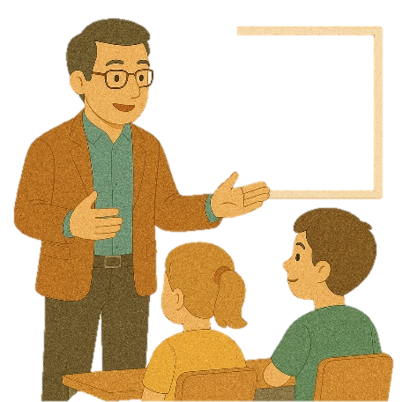
C’est la fin de la séance
Clôture de la séance
5 min

Slide 58
C
On arrive à la fin de notre séance. Qui peut me dire ce qu’on a appris à faire ?
L’enseignant·e fait participer les élèves afin de rappeler la tâche principale.
……………………………………………………………………………………………………………………….

Slide 59
C
Nous avons donc appris à Interpréter le fait de flotter et de couler en nous basant sur les valeurs de la masse volumique.
Interpréter le fait de flotter et de couler en termes de différence de masse volumique.

Slide 60
Qui me rappeler les étapes à suivre pour résoudre la tâche.
C
L’enseignant.e donne un rappel de la séance.
Pour expliquer le fait de flotter ou/et couler, je suis les étapes suivantes:
1. Je comparer les masses volumiques des objets avec celle de l’eau. 2. Un objet flotte si sa masse volumique est inférieure à celle de l’eau ; il coule si elle est supérieure. 3. Si les deux objets flottent, on compare leurs masses volumiques : celui qui a la plus grande masse volumique est le plus immergé.

Slide 61
Voici un bilan important à retenir.
C
L’enseignant.e donne un rappel de la séance.
Objet flottant | Objet coulé
ρ₁
ρ_{eau}
ρ_{eau}
ρ₂
ρ₁ < ρ_{eau}
ρ₂ > ρ_{eau}

Slide 62
Voici un bilan important à retenir.
C
L’enseignant.e donne un rappel de la séance.
Objet flottant: ρ₁ |  |  | Objet flottant: ρ₂
Partie immergée plus grande |  | Partie immergée plus petite
ρ₂<ρ₁
Partie immergée
Partie immergée
Eau
Eau
ρ₁ < ρ_{eau}
ρ₂<ρ_{eau}

Slide 63
Voici le lexique important de cette leçon. Retenez-le!
C
L’enseignant·e veille à impliquer les élèves dans la lecture et l’analyse de la carte.
MA CARTE LEXICALE
Verbes de consigne
Termes thématiques
Ma tâche
Comparer
Flotter
Couler
Immerger
Interpréter
Masse volumique
Objet immergé
Objet flottant
Objet coulé
Interpréter le fait de flotter et/ou de couler en termes de différence de masse volumique.
Structure pour répondre
Un objet …………….. sur l’eau si sa masse volumique est supérieur à celle de l’eau.
Un objet …………… dans l’eau si sa masse volumique est inférieure à celle de l’eau.

Slide 64
Voici les exercices à faire à la maison pour la séance prochaine.
C
L’enseignant.e incite les élèves à faire les exercices à la maison et clore la séance.
Exercices 3 de la page 38
Défis 4 et 5 de la page 39
Défis 6, 7 et 8 de la page 40

Slide 65

Fin de la séance

